Slide 1
게임엔진프로그래밍응용
8. 중간 평가
청강문화산업대학교 게임콘텐츠스쿨
반 경 진

Slide 2
코로나 유의사항

Slide 3
코로나 유의 사항
등교 전 코로나19 증상 (발열, 두통,인후통, 기침 등)시 행동요령
https://www.ck.ac.kr/archives/175303
학교 등교 안내 사항
https://cafe.naver.com/chungkanggame
귀가조치 및 등교 후 발열증상시 스쿨 행정실(031-639-4502)로 꼭! 연락

Slide 4
코로나 유의 사항
코로나19 관련 행동수칙
https://www.ck.ac.kr/archives/169396
2022학년도 1학기 코로나19 감염예방 관리 계획 및 대학 자체 감염예방 관리 지침 4판 안내
https://www.ck.ac.kr/archives/181956
등교(출근) 중지 기준 및 행동요령 변경 안내 https://www.ck.ac.kr/archives/182863

Slide 5
온라인 수업 저작권 유의 사항

Slide 6
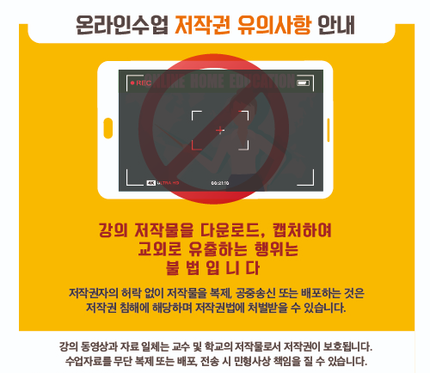
온라인 수업 저작권 유의 사항

Slide 7
2022학년도 1학기 중간 수업평가

Slide 8
2022학년도 1학기 중간 수업평가
평가 일정
2022.04.13.(월) 10:00 ~ 2022.04.29.(금) 16:00 https://www.ck.ac.kr/archives/182581
평가 방법
1) https://it4u.ck.ac.kr/접속
2) ID / PW로 Log in(대학 홈페이지와 동일)
3) 학생서비스 → 수업/성적 → 수업평가
4) 과목리스트에서 과목별로 수업 평가 버튼을 클릭한 후 참여
(반드시 제출 버튼 클릭해야 함)
5) 모든 과목의 참여를 권장하며, 한번 처리된 과목에 대해서는 수정이 불가능

Slide 9
중간 과제물 발표

Slide 10
중간 과제물 발표
발표순서 | 학번 | 이름
1 | 201751006 | 김재석
2 | 201751045 | 전재훈
3 | 201813077 | 박진
4 | 201813104 | 임동현
5 | 201813159 | 박윤우
6 | 201813169 | 강명호
7 | 201813185 | 최현중
8 | 201913009 | 김태훈
9 | 201913038 | 안유찬
10 | 201913055 | 유용우
11 | 201913056 | 이정인
12 | 201913060 | 김영남

Slide 11
중간 과제물 발표
발표순서 | 학번 | 이름
13 | 201913096 | 김대현
14 | 201913110 | 김한용
15 | 201913118 | 정현우
16 | 201913131 | 우동윤
17 | 201913155 | 김비오
18 | 201913157 | 주영재
19 | 201951020 | 김지웅
20 | 202013195 | 허아임
21 | 202013244 | 손채은
22 | 202113014 | 여성윤
23 | 202113043 | 이지오
24 | 202113093 | 강은비

Slide 12
중간 과제물 발표
발표순서 | 학번 | 이름
25 | 202113096 | 권하린
26 | 202113124 | 김진수
27 | 202113138 | 정현희
28 | 202113141 | 신준섭
29 | 202113153 | 박일주
30 | 202113158 | 김지후
31 | 202113166 | 박형석
32 | 202113167 | 김동주
33 | 202113193 | 김도훈
34 | 202113195 | 심재준
35 | 202113205 | 박재민
36 | 202113206 | 이지영

Slide 13
중간 과제물 발표
발표순서 | 학번 | 이름
37 | 202113248 | 성지훈

